Slide 1
بناء وتطوير دراسة الجدوى– اليوم الأول
دراسة السوقية والفنية
المدرب: عمر حمايل

Slide 2
هدف التدريب
معرفة أهمية دراسة الجدوى للمشاريع وكيفية تصميم وعمل الدراسة، ومعرفة اذا هل المشروع / الشركة مجدية من ناحية مالية، بالضافة لكيفية تطبيقها للحصول على خطة عمل متكاملة تحقق الاهداف.
مواضيع التدريب:
ما هي دراسة الجدوى و ما هي مكوناتها
الدراسة السوقية
الدراسة الفنية

Slide 3
ما هي دراسة الجدوى ومكوناتها
تعتبر دراسة الجدوى Feasibility study بأنها سلسلة من الدراسات المتخصصة والمترابطة التي تجرى مسبقًا على مشاريع الاستثمار المزمع تنفيذها. تهدف هذه الدراسات إلى التأكد من صلاحية المشاريع لتحقيق النتائج المرجوة. وتُجرى هذه الدراسات منذ مرحلة التفكير في المشروع وحتى مرحلة التصفية النهائية. تهدف الدراسة إلى التحقق من تفوق نتائج المشروع على الموارد المخصصة له، وتوافقها مع توجهات ودوافع المستثمر.
تنظر الدراسة لعدة أمور منها: نتائج تحليل السوق، التكلفة، والمتطلبات التقنية، وتوقعات الربحية، واللوائح الحكومية، وقيود الجدولة أو الجدول الزمني. تستخدم الشركات دراسات الجدوى لتقرر ما إذا كان يجب عليها تطوير منتج جديد أو التوسع في سوق غير مستغل.

Slide 4
مكونات دراسة الجدوى
الملخص التنفيذي: هو الجزء الشامل الأول من الدراسة، يقدم مقدمة موجزة للمشروع ويصف هدفه. كما يوضح الملخص التنفيذي جدوى المشروع او المنتج من ناحية مالية، بالإضافة للنتائج النهائية المحددة المراد تحقيقها في نهاية المشروع والموارد التي تحتاجها لتحقيق تلك النتائج.
الدراسة السوقية: يظهر هذا القسم معلومات عن قطاع التي تعمل به الشركة، تاريخها، المشاريع الحالية والتنبؤات المستقبلية. هنا، يمكنك أيضًا مناقشة المنافسين الرئيسيين للشركة، ومصادر الدخل الرئيسية، والإيرادات، والمناطق التي يمكن للأعمال التوسع فيها. يوفر هذا القسم فهمًا شاملاً للقارئ حول الشركة وعملياتها، ويشرح كيف يمكن للمشروع الجديد تحسين نموها ونتائجها.
الدراسة الفنية: يوضح هذا القسم العوامل الرئيسية التي تجعل النشاط التجاري قابلاً للنجاح، بحيث يتم مناقشة العوامل التشغيلية التي يمكن أن تؤثر على نجاح الشركة، ويمكن هنا تحديد الموارد المطلوبة لإنتاج المنتجات أو الخدمات ومتطلبات العملاء وعمليات الصناعة ومراقبة الجودة واللوجستيات وشبكة التوزيع.
الدراسة المالية: يظهر هذا القسم معلومات عن الأصول والخصوم الحالية و المتوقعة، والإيرادات السنوية المتحققة بالسنوات السابقة والمتوقعة، المساهمين الحاليين ومصادر التمويل الأخرى. كما يظهر هذا القسم متطلبات رأس المال للمشروع الجديد و الربحية و الجدوى المالية من المشروع.
الدراسة التنظيمية: تصف هيكل الشركة، وتوضح الأماكن والأقسام التي تعمل فيها الشركة. كما يظهر هذا القسم معلومات عن المديرين والمؤسسين وأعضاء مجلس الإدارة. ومن خلال هذا القسم، يمكن تسليط الضوء على معايير الشركة لاختيار الموظفين، وتحقيق الأهداف الإنتاجية، والامتثال للوائح الصناعة. ويساعد هذا القسم القارئ على تقييم مدى توافق الممارسات الحالية للشركة مع المشروع المقترح.

Slide 5
المشكلة والحل و القيمة المقترحة
لتحديد الزبائن المستهدفين يجب:
تحديد المشكلة أو الحاجة أو النقص أو الرغبة التي يحتاجها الزبون المستهدف
الحل: عبارة عن المنتج أو الخدمة المقدمة التي تحل مشكلة، او تلبي نقص أو رغبة أو مجرد رفاهية للزبون
القيمة المقترحة: الفائدة الفريدة التي يوفرها منتج أو خدمة للزبائن وتختلف عن المنافسين من ناحية الجودة، التكلفة، طريقة البيع. او هي كل منتج أو خدمة يتم تقديمها يجب أن تلبي احتياج لدى الزبائن أو تحل مشكلة معينة عندهم أو تجلب لهم منفعة أو قيمة اضافية.
Notes:
. حل مشكلة: مشكلة عدم معرفة مواعيد مكافحة الآفات الزراعية للنباتات وماهي أنواع هذه الآفات، من خلال عمل تطبيق يقترح مواعيد ويشبك مع الجهات المانحة لهذه المبيدات
2. تلبية نقص في توريد سلعة أو خدمة: مثلا: عندي نقص في مواد الخام اللازمة للانتاج – أريد شراء جديد، أو أريد خدمة استشارة في مجال الطاقة مثلا
3. تلبية رغبة: تحسين شروط الطاقة عندي وتقليل تكلفتها/ أريد أن أعتمد على الطاقة الشمسية مثلا. عندي مشروع استثماري وأريد خدمة دراسة جدوى تقنية وادارية.
تلبية رفاهية: تميز في الأداء والعمل والشكل الخارجي وتحقيق الذات: شكل مصادر المياه أن تكون جميلة وليست خزانات على السطح. أو أريد تدفئة لبركة السباحة وأتحكم في درجة الحرارة من خلال تكنولوجيا سهلة الاستخدام.

Slide 6
تمرين على تعريف القيمة المقترحة للأفكار الريادية
عرف القيمة المقترحة للمشاريع التالية من حيث نوع الحاجة وماهو طبيعة العمل الذي يتوفره للزبون:
القيمة:
الحل المقدم:
إمكانية الوصول
تقديم مهارة
توفير الوقت
توفير المال
رفاهية
تلبية رغبة
تلبية نقص
حل مشكلة

Slide 7
تمرين على تعريف القيمة المقترحة للأفكار الريادية
نوع المنفعة | التعريف | الفئة المستهدفة | القيمة | العرض (المنتج)
حل مشكلة | مشكلة أزمة المواصلات في المدن المزدحمة في الهند واعتماد الناس بشكل كبير على التنقل بالدراجات أو السكوترز مما يزيد حوادث الاصابات الجسدية | العائلات الفقيرة التي تعيش في المدن المزدحمة وتحتاج وسيلة نقل آمنة ومريحة | القيمة المقترحة: توفير حل آمن لتنقل العائلات بدل التكتوك في المدن المزدحمة بسعر أقل من السيارة العادية | صناعة وبيع سيارات تاتا نانو الاقتصادية بسعر زهيد (2500$(
حل مشكلة | التعليم الصفي توقف لطلاب المدارس والجامعات بسبب أزمة كورونا | طلاب المدارس والجامعات في فلسطين والعالم العربي |  | الاشتراك في موقع الكتروني للتعلم عن بعد بشكل شهري أو سنوي
حل مشكلة | تذبذب وصول المياه في مناطق الضفة الغربية بدون مواعيد ثابتة مما يؤدي لنفاذ المخزون البيتي بدون انذار | أصحاب الشقق السكنية العائلية في مدن الضفة الغربية |  | شراء نظام الكتروني مرتبط بالهاتف يعطي مؤشرات وتنبيهات
حل مشكلة | عدم معرفة نوع الآفة الزراعية على المحاصيل البيتية | أصحاب المزارع الصغيرة والبيتية في فلسطين |  | شراء جهاز أو تطبيق يعمل على تخزين معلومات أمراض النباتات وطريقة معالجتها

Slide 8
تمرين على تعريف القيمة المقترحة للأفكار الريادية
نوع المنفعة | التعريف | الفئة المستهدفة | العمل (القيمة) | العرض (المنتج)
تلبية حاجة غير موجودة | غلاء سعر الكتب والمواد الدراسية الجامعية | طلاب جامعة بيرزيت والمعاهد التعليمية في محافظة رام الله |  | مركز حنين – خدمة التصوير من المصدر بالاتفاق مع مدرسين المواد
تلبية حاجة غير موجودة | البحث عن الوظائف بطريقة أسهل من الجريدة الاعلان عن وظائف شاغرة سعر الاعلان في الجريدة مرتفع ولا يصل للفئة المطلوبة | الباحثين عن عمل في فلسطين |  | موقع Jobs.ps
تلبية حاجة غير موجودة | صعوبة توفر أيدي عاملة مهنية لأعمال الصيانة المنزلية | العائلات في المدن |  | شركة شبكني – موقع وتطبيق الكتروني
تلبية حاجة غير موجودة | صعوبة فتح مكتب للشركة الناشئة وتكلفة عالية للتدريب | أصحاب المشاريع الناشئة في الضفة |  | مركز الجبل لريادة الأعمال

Slide 9
الميزة التنافسية
الميزة التنافسية هي الخاصية أو العنصر الذي يميز منتج أو خدمة شركة ما عن منافسيها في السوق. تتمثل هذه الميزة في العوامل التي تساعد الشركة على تحقيق تفوق وتفضيلية على المنافسين، مثل الجودة العالية، التكنولوجيا المتقدمة، السعر التنافسي، الابتكار، خدمة العملاء الممتازة، العلامة التجارية القوية، أو أي عامل آخر يضفي على الشركة ميزة فريدة تجعلها تبرز وتلفت انتباه العملاء وتحقق نجاحًا أكبر في السوق.
أمثلة واقعية:
ميزة التنافسية لشركة كوكا كولا: تكمن ميزة التنافسية للشركة في علامتها التجارية القوية وسمعتها العالمية. كما تمتلك وصفة سرية فريدة للمشروب.
ميزة التنافسية لشركة جوجل: تتمثل ميزة التنافسية للشركة في خوارزمياتها المتقدمة وقدرتها على توفير نتائج بحث دقيقة وسريعة. وكما تقدم الشركة أيضًا مجموعة واسعة من الخدمات المجانية مثل Gmail وGoogle Drive و Google Maps وغيرها من الخدمات، مما يجعلها أكثر جاذبية للمستخدمين.
ميزة التنافسية لشركة تصنيع السيارات تسلا: تكمن ميزة التنافسية للشركة في تقديمها لسيارات كهربائية فاخرة ومبتكرة. تتميز سيارات تسلا بأداء قوي ونطاق قيادة طويل وتكنولوجيا متقدمة مثل نظام التحكم بالذات والشحن السريع.

Slide 10
الدراسة السوقية
الهدف من الدراسة السوقية الإجابة على السؤالين التاليين:
هل يحتاج أحد في السوق لهذا المنتج أو الخدمة المقدمة من قبلك؟
هل هناك منتج/ خدمة مماثلة في السوق الآن من شأنها أن تمنع نجاح المشروع؟
ترتكز الدراسة السوقية على اختبار وتحليل الاسواق المستهدفة، وذلك من خلال طرح الأسئلة التالية:
لماذا سيشتري الناس هذا المنتج/ الخدمة (القيمة المقترحة)؟
من هم الزبائن المستهدفون، وكم عددهم التقريبي في السوق، وما قوتهم الشرائية وما هي أنماط الشراء لديهم؟
معرفة سياسة التسعير المناسبة: ما هو السعر الأنسب للمنتج في السوق بناء على العرض والطلب
بناء السياسات التسويقية: كيف وأين ستبيع المنتج أو الخدمة؟
من هم المنافسون، ما هي نقاط قوتهم وضعفهم؟
توقع حجم الايرادات للمشروع وإعداد الدراسة المالية المتكاملة

Slide 11
تحديد الزبائن المستهدف (الفئة المستهدفة)
خصائص الزبون:
ما هي المشكلة أو الحاجة التي يحلها او يلبيها المنتج الذي يتم تقديمه للفئة المستهدفة؟
ما هي طبيعة المنتج المقدم خدمة او منتج؟ البيع عن طريق محل ام اونلاين؟
كيف يشعر الزبون تجاه القيمة المقترحة؟ (الأحاسيس والمشاعر)
كيف يتحدث الزبون عن طلبه؟ ماهي اللغة التي يستخدمها (المفردات والمصطلحات)؟
كيف يتصرف في المواقف التي تتعلق بالاختيار وقرار الشراء والدفع والارجاع ؟
ما هي القوة الشرائية للفئة المستهدفة؟ ما هو دخلها؟ وكيف تقرر الشراء؟
ماهي المنطقة الجغرافية المستهدفة؟

Slide 12
تحليل خصائص الزبائن المستهدفين
الخصائص الرئيسية للزبون:
الفئة المستهدفة: الأهالي وأطفالهم
عمر الأهل: من 30 إلى 50
عمر الطفل: من 7 إلى 10
مستوى الدخل: متوسطة
مستوى تعليم الأهل: عالي
قرار الشراء: اقتناع وثقة
نوع التدريب: متنقل حسب المنطقة
المكان: التركيز على محافظة محددة أو التشبيك مع مؤسسة
مثال: مشروع تعليم تركيب وبرمجة الروبوت للأطفال
القيمة المقدمة:
تعليم تركيب وبرمجة الروبوت بطريقة علمية وبسيطة للأطفال في فلسطين وبتكلفة قليلة، بحيث ننمي مهارات تكنولوجية والتفكير الإبداعي والمنطقي وندخلهم في عالم التكنولوجيا المتطور واستثمار وقتهم واكتشاف مواهبهم.

Slide 13
تحليل خصائص الزبائن المستهدفين
صفات الزبون ومشاعره وكيف يفكر
يحب | يكره
فائدة للطفل – تعلم مهارات جديدة بيئة صحية ونظيفة (COVID) منتج جذاب للطفل – برنامج تعليمي ممتع حب التميز والتفرد في التعلم تقدير التعلم التكنولوجي والتطور من قبل الأهل والطفل – وارتباطه بالمنهج التعليمي ثقة في المدرب والعلم الذي يوصله وأسلوبه | السعر العالي جدا والمبالغ به الفوضوية في برنامج التعليم (عدم التنظيم) عدم التعامل مع الأطفال بمسؤولية عدم إعطاء وقت كافي للاحتياجات الخاصة او المهارات الاستثنائية عدم مراعاة الشروط الصحية المادة العلمية غير واقعية ولا تفييدهم في حياتهم العملية او الدراسية.

Slide 14
تحديد السوق المستهدف
يتم تحديد السوق المستهدف عن طريق:
تحديد خصائص الزبائن المستهدفين عبر الإجابة على الأسئلة التالية:
السمات الديموغرافية: العمر، الجنس، مستوى التعليم و/أو الدخل، المهنة، الحالة الزوجية. | من؟
السمات النفسية: المواقف ، القيم ، المعتقدات ، أهداف الحياة ، أنماط الحياة. | لماذا؟
العوامل الجغرافية: العالم ، المنطقة ، البلد ، المدينة ، | أين؟
العوامل السلوكية: عادات الإنفاق والشراء والتصفح ، والتفاعلات مع العلامة التجارية ، والولاء للعلامة التجارية ، | كيف؟
عمل دراسة لتقدير عدد الزبائن المحتملين بالاعتماد على: أخذ عينة معبرة عن نوع الزبائن المستهدفين ومكانهم
خصائص العينة:
استخدام عينة كبيرة قد يزيد من نوعية النتائج بحيث يجب مراعاة نوع العينة المختارة وتحليلها بموضعية واستبعاد النتائج غير المتوافقة مع نوع ومكان الزبون المستهدف

Slide 15
حجم السوق
ما هو الطلب (Demand ( ؟
قدرة شرائية
حاجة
إمكانية الشراء (الملكية – الأهلية – الوصول)
توفر ثمن الشراء
نية الشراء
رفاهية
تلبية رغبة
تلبية نقص
حل مشكلة

Slide 16
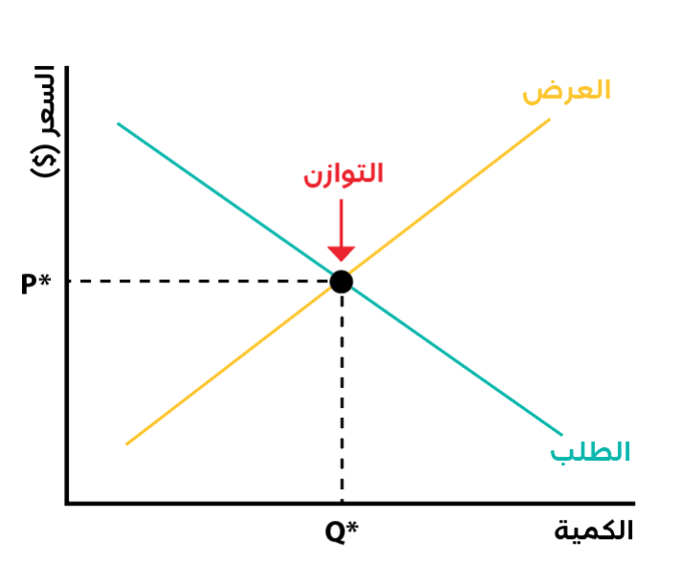
العرض والطلب

Slide 17
جمع المعلومات
معلومات ثانوية (Secondary Data)
معلومات أولية (Primary Data)
معلومات إحصائية وديمغرافية عن الفئة المستهدفة والسوق : حجم السوق الكلي والجزئي (مثال: من الإحصاء)
تحليل المنافسين ومنتجاتهم (Competition Analysis) – عن طريق الويب والأخبار والإعلانات
تحليل توجه السوق، السلوك العام للاستهلاك، وحجم الطلب على المنتج أو الخدمة
الدراسة المسحية – مثل الاستبيانات
حلقات نقاش جماعية
مقابلات شخصية (مع متخصصين)
الرصد و المراقبة
التجربة والخطأ

Slide 18
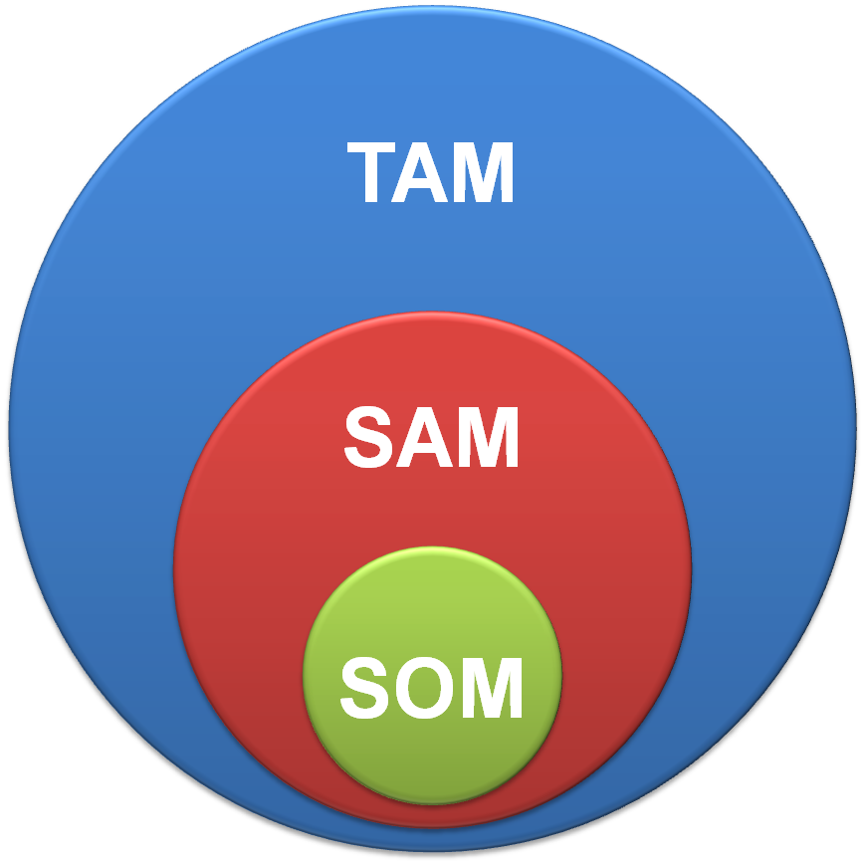
حجم السوق المستهدف
Total Addressable Market
المجتمع المستهدف
نسبة 5%
المجتمع الكلي
(الضفة والقدس)
المجتمع المتاح للوصول
(محافظتي جنين ورام الله)
200,000
200,000
Serviceable Addressable Market
10,000
Serviceable Obtainable Market
500

Slide 19
ملخص الدراسة السوقية
ما الأهداف والاحتياجات؟ | قبل اجراء الدراسة
دراسة ثانوية (في المكتب) ودراسة أولية (ميدانية) | جمع المعلومات بطريقتين
ما هي الأسئلة؟ | الأسئلة
استبيانات – مقابلات – حلقات نقاش – مختصين | كيفية جمع المعلومات
ما هي النتائج المستخلصة من المعلومات التي تم جمعها؟ | النتائج والتحليل
ما تكلفة لدراسة الدراسة؟ | التكلفة
متى يجب أن أنهي الدراسة (خطة التأسيس والتشغيل) | المدة الزمنية

Slide 20
الدراسة الفنية
يقصد بدراسة الجدوى الفنيةTechnical Feasibility Study الدراسة التي يتم اعدادها للتعرف على إمكانية أو قابلية تنفيذ مشروع الاستثمار الذى نقوم بعمل دراسة جدوى له من النواحي الفنية والهندسية.
تكمن أهمية الدراسة انها تساعد المستثمر على تحديد الحجم الممكن لمشروع الاستثمار في ضوء الطاقة الإنتاجية والتكاليف الرأسمالية.
أهمية الدراسة التقنية:
تقييم مدى توافر التكنولوجيا اللازمة لتنفيذ المشروع
تحديد البنية التحتية المطلوبة والموارد الضرورية لتشغيل المشروع
تحليل عمليات الإنتاج والمعدات والآلات المطلوبة
تحديد التحديات التقنية المحتملة والمخاطر ووضع استراتيجيات للتعامل معها
تقييم جاهزية المشروع التقنية لتحقيق الأهداف المطلوبة

Slide 21
مكونات الدراسة الفنية
تقدير الطاقة الإنتاجية للمشروع، و اختيار الآلات والمعدات المطلوبة:
تقدير القدرة الإنتاجية للمشروع استنادًا إلى الطلب المتوقع على المنتجات المراد إنتاجها بعد ان يتم وصف للمنتج المراد بيعه للزبائن سواء اكان ملموس أو غير ملموس، بحيث يتم تحديد هذا الطلب المتوقع في دراسة الجدوى التسويقية. على سبيل المثال، إذا كان الطلب المتوقع هو بيع 15,000 وحدة من المنتج شهريًا بمعدل 500 وحدة يوميًا، فيجب أن تكون القدرة الإنتاجية للأجهزة والمعدات المشترة هي 15,000 وحدة من المنتج شهريًا.
اختيار الموقع والمساحة:
يتمتع الموقع بدور كبير في تسهيل توصيل المنتجات للمستهلكين واستلامها من الموردين، ومن الأفضل دائمًا أن يكون الموقع قريبًا من العملاء والموردين لتقليل تكاليف التوصيل إلى أدنى حد ممكن. ويتحقق ذلك من خلال امتلاك معلومات شاملة حول الأسواق والمصانع والموردين الموجودين بالقرب من النشاط التجاري، ودراسة توافر وسائل الشحن والنقل.
مدخلات الإنتاج:
مدخلات الإنتاج أمر أساسي في أي نشاط تجاري، حيث لا يمكن القيام بعملية إنتاجية بدونها. يمكن دراسة جوانبها المتعلقة من خلال تحديد الموردين والموزعين، وتحديد الكميات والوقت المناسبين للطلب والاستلام، وكذلك مكان وطريقة تخزيها.
القوة العاملة:
تحديد القوة العاملة من أهم العوامل في دراسة الجدوى الفنية للمشروع لتحديد المصاريف و الطاقة الانتاجية، حيث تشمل الموظفين الضروريين لضمان سلامة وسير عمل المشروع بشكل فعال، بالإضافة إلى المهارات المطلوبة لكل وظيفة على حدة. يتم أيضًا تحديد العمال المطلوبين في جميع مراحل العملية الإنتاجية.

Slide 22
موقع الدراسة الفنية في دراسة الجدوى
تبين أن إعداد دراسة الجدوى الفنية يعتمد بشكل أساسي على نتائج دراسة الجدوى التسويقية. ومن جهة أخرى، تُعَدُّ نتائج هذه الدراسة مُدخلات لدراسة الجدوى الإدارية والتنظيمية والمالية التي تتبعها. فإن هذه الدراسة توفر الأسس الأساسية لتقدير:
تكاليف رأس المال اللازمة لمشروع الاستثمار، والتي تشمل تكاليف الأصول الثابتة ورأس المال العامل ونفقات ما قبل الافتتاح.
تقدير تكاليف التشغيل السنوية، والتي تشمل التكاليف المباشرة وغير المباشرة.
تقدير أقساط استهلاك الأصول الثابتة.
من ناحية أخرى، يساعد تحليل نتائج الدراسة الفنية في جدولة الجدول الزمني لتنفيذ المشروع وتخطيط الموارد البشرية المطلوبة للمشروع في مرحلتي الإنشاء والتشغيل. وأخيرًا، يساهم في إعداد التنظيم الإداري للمشروع.

Slide 23
ملخص
أين يوجد الزبون؟
كيف أقسم السوق المستهدف؟
ماهي القدرة الانتاجية؟
(ضمن الموارد المتاحة)
1- تحديد الزبون
2- تحديد السوق
3- البحث والتحليل
4- الدراسة الفنية
5- النتائج والقرارات
كيف أقسم الزبائن إلى فئات؟
ماهي خصائص كل فئة؟
كم عدد الزبائن المحتملين؟
ماهي الحصة السوقية المتوقعة؟
من هم المنافسين؟ والبضاعة البديلة؟
ما هو السوق المستهدف؟
شريحة الزبائن المحتملة؟
ما سياسة التسعير؟
ماهي سياسة الترويج والبيع؟

Slide 24
THANK YOU !
Omar Hamayel
WWW.LINKEDIN.COM/IN/OMAR-HAMAYEL
HAMAYEL.OMAR@GMAIL.COM

